Slide 1
Регуляция дыхания при физической нагрузке
Выполнила:
Преподаватель: Ассистент кафедры Тарасочкина Д.С

Slide 2
При физической нагрузке регуляция дыхания не обусловлена исключительно ролью хеморецепторов, поскольку парциальное напряжение 02 в альвеолах повышено относительно нормы в связи с увеличенной вентиляцией, или гиперпноэ, а прирост С02 недостаточен для хеморецепторной стимуляции внешнего дыхания. При физической нагрузке в мышцах возрастает продукция молочной кислоты, которая стимулирует периферические хеморецепторы дыхания, но основное значение в увеличении вентиляции имеют супрабульбарные входы, которые изменяют активность дыхательного центра продолговатого мозга.

Slide 3
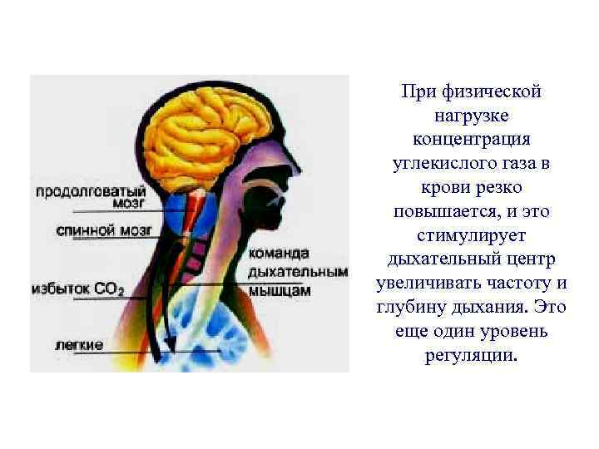

Slide 4
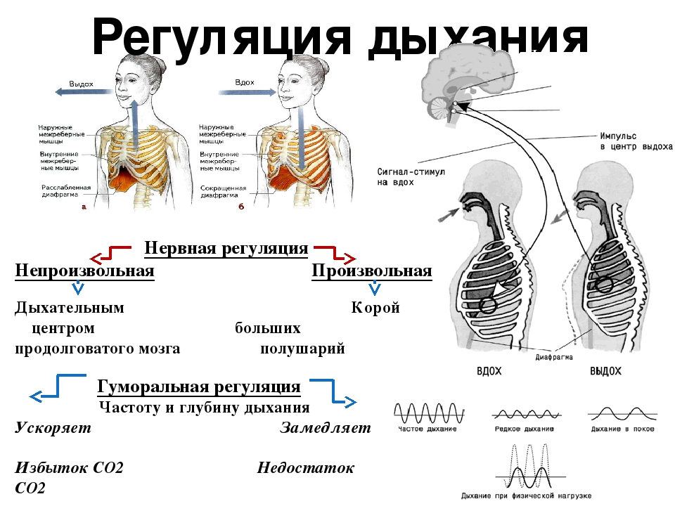

Slide 5
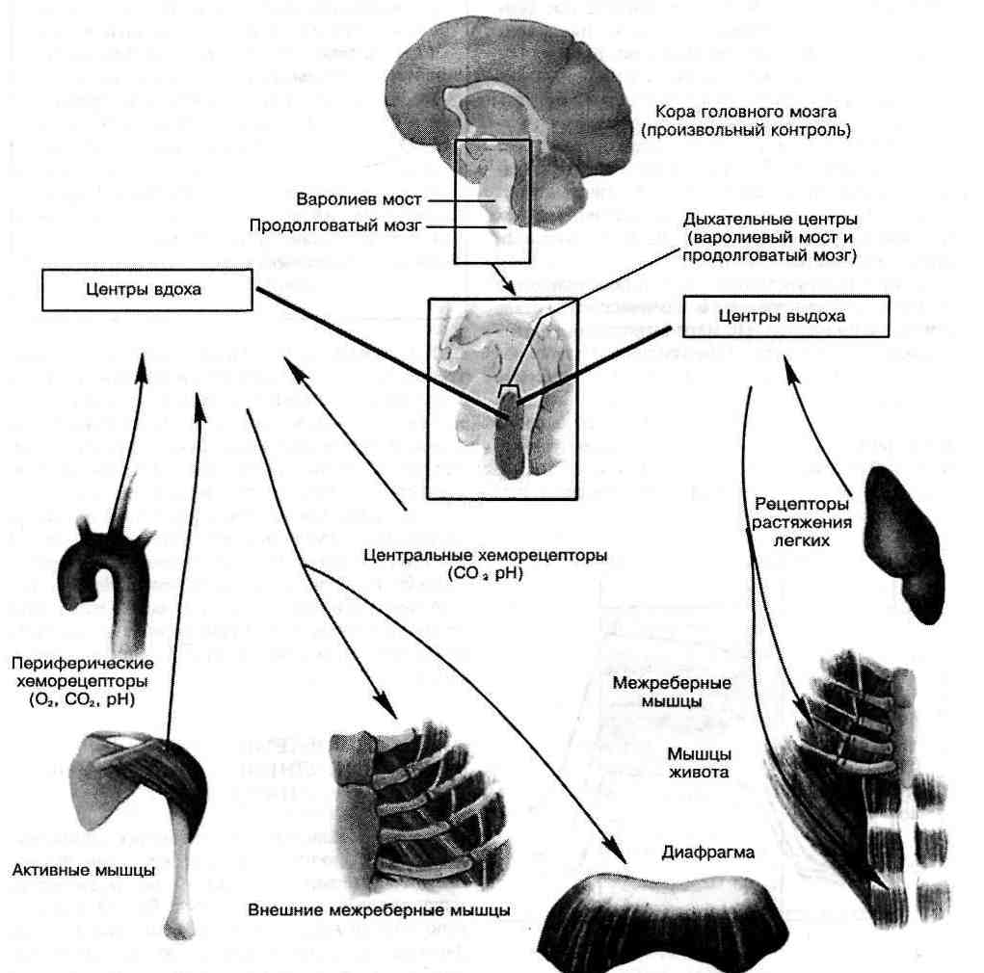

Slide 6
Увеличение дыхания при физической нагрузке проявляется в виде трех фаз: 1) первая фаза гиперпноэ возникает в первые 20 с под влиянием нисходящих двигательных команд от нейронов моторной коры и входов от проприорецепторов сокращающихся мышц; 2) вторая фаза характеризуется медленным (экспотенциальным) приростом вентиляции в результате активации под влиянием нисходящих центральных команд центров варолиева моста, регулирующих дыхание (например, пневмотаксического); 3) третья фаза проявляется относительно постоянным уровнем активации механизмов регуляции легочной вентиляции, которые включают процессы температурного и хеморецепторного контроля внутренней среды организма при физической нагрузке.

Slide 7
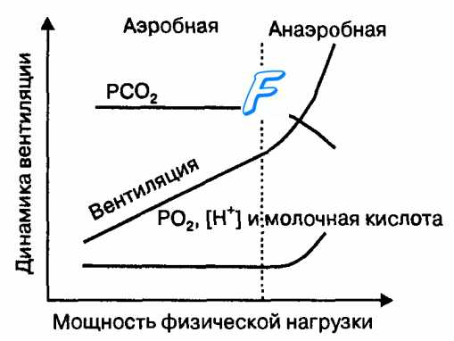
Рис. 1. Зависимость вентиляциии легких относительно аэробной и анаэробной мощности физической нагрузки. При аэробной физической нагрузке вентиляция легких линейно связана с мощностью физической нагрузки. В этих условиях активация дыхательного центра и прирост вентиляции легких обусловлены ней-рогенными стимулами. При анаэробной физической нагрузке прирост вентиляции легких становится не линейным относительно метаболизма в мышцах. В этих условиях активация дыхательного центра и прирост вентиляции легких обусловлены стимуляцией центральных и периферических хеморецепторов.

Slide 8
Начальная стадия увеличения вентиляции при физической нагрузке обусловлена так называемыми нейрогенными стимулами. Механизм нейрогенной стимуляции вентиляции легких обусловлен афферентными импульсами от рецепторов работающих мышц, центральных двигательных команд моторной коры и двигательных центров ствола мозга. Двигательные команды моторной коры обусловливают специфику вентиляции легких при разных видах физической активности. Дыхание человека в определенной степени может находиться под произвольным (корковым) контролем; человек может прекратить дыхательные движения или, наоборот, увеличить вентиляцию легких (гипервентиляция).

Slide 9
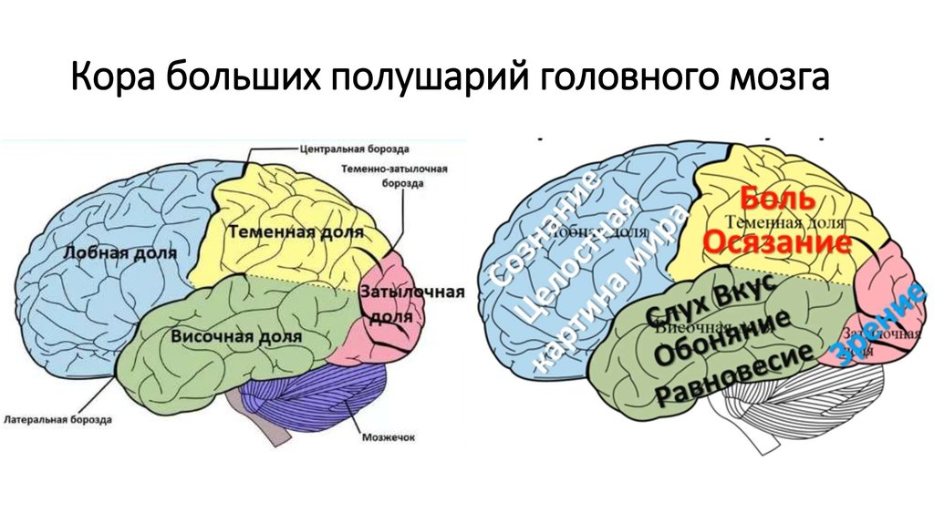
Кора больших полушарий головного мозга регулирует паттерн дыхательных движений при речи, пении, занятиях физическими упражнениями, например при плавании, при игре на духовых музыкальных инструментах. Нисходящие двигательные команды от соответствующих областей коры поступают к нейронам дыхательного центра, а по пирамидным трактам в составе боковых столбов — непосредственно к дыхательным мотонейронам сегментов спинного мозга.

Slide 10
Непроизвольная стимуляция вентиляции легких при физической нагрузке происходит под влиянием двигательных центров ствола мозга, нисходящие влияния которых в составе бульбоспи-нальных трактов адресованы двигательным нейронам дыхательных мышц в соответствующие сегменты спинного мозга, с помощью которых непосредственно осуществляются регуляция тонуса и сокращение скелетных мышц организма человека. Наряду с корковыми влияниями на прирост вентиляции во время физической нагрузки важную роль выполняет таламический «генератор двигательного паттерна», с помощью которого частота и амплитуда дыхательных движений могут быть включены в определенный ритм движения, например, при плавании или беге.

Slide 11
При физической нагрузке низкой и средней интенсивности, когда потребление 02 (V02) составляет менее 55 % от максимальной скорости этого процесса в организме, V02 и вентиляция легких взаимосвязаны между собой линейно (рис. 10.25). Для обеспечения потребления 1 л 02 в организме при физической нагрузке необходимо увеличение вентиляции легких (VE) на 20—25 л. Это соотношение называется дыхательным эквивалентом и оно равно 25 : 1 при физической нагрузке низкой и средней интенсивности. В этих условиях у человека из крови в ткани экстрагируется 20—25 % 02, поскольку 25 л вдыхаемого воздуха содержит 5 л кислорода. Для физически тренированных людей максимальная вентиляция легких должна составить порядка 120 л/мин, чтобы обеспечить необходимое потребление 02 в организме, равное порядка 5 л/мин.

Slide 12


